Slide 1

Proyecto
Desarrolladores:
Daniel Cazalla Vázquez
Adrián Giampaslia Domínguez
José Antonio Campano Laborda
Curso 2017-2018

Slide 2
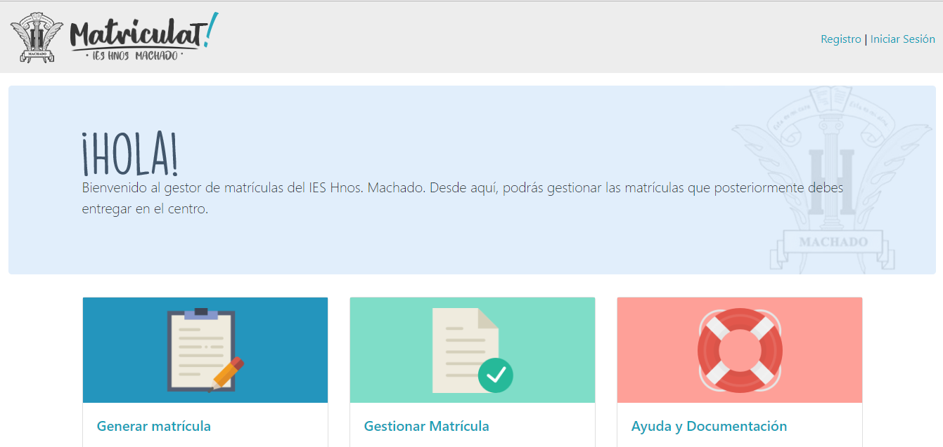
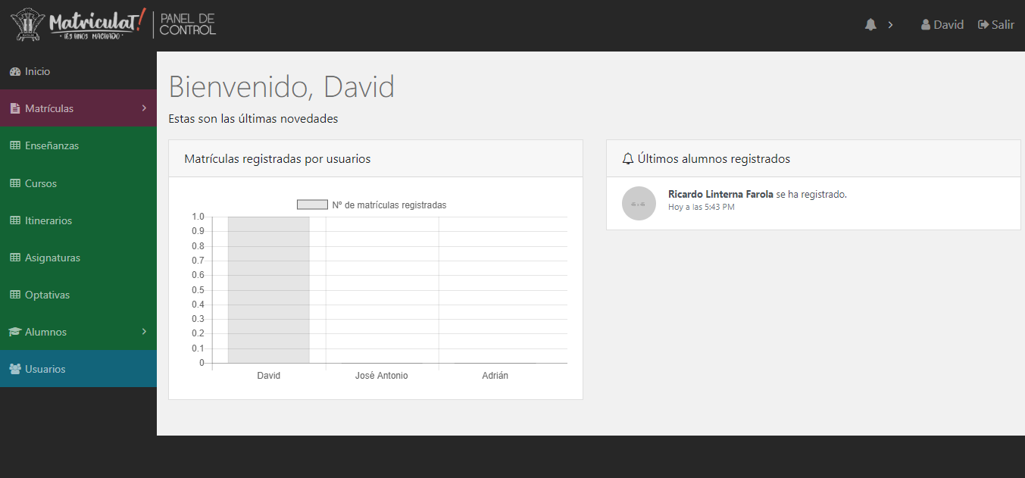
Temática
El proyecto consiste en una aplicación que gestiona la matriculación del IES Hermanos Machado. Consta de 2 partes:
Gestión de las matrículas por parte de los alumnos.
Panel administrativo que regula todos los aspectos del centro en torno a la matriculación.

Slide 3
Tecnologías utilizadas
Interfaz:
CSS, Bootstrap, fuentes, iconos, diseño responsive, modales, html, Font-awesome.
Lado del cliente:
Javascript, jquery, Ajax, JSON, html2PDF,Chart.js.
Lado del servidor:
PHP, MySQL, SQL.

Slide 4
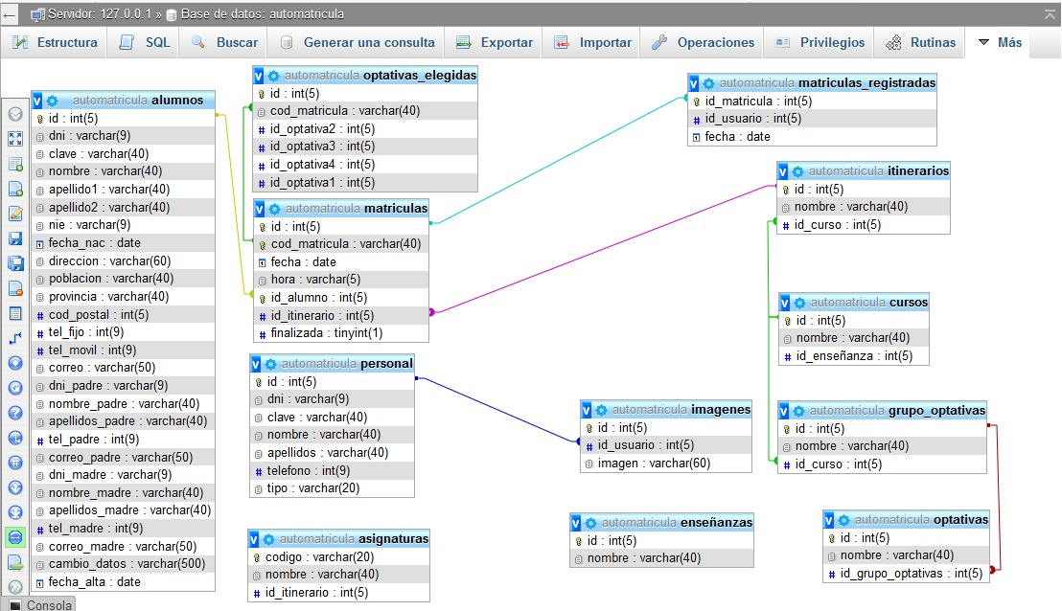
Modelo de Datos

Slide 5
Diseño de la interfaz
4.1 Maquetación adaptativa / Bootstrap
4.2 Colores
4.3 Fuentes
4.4 Imágenes / iconos
4.5 Audio / vídeo
4.6 Animaciones
4.7 Librerías UI – kendo UI, jQuery UI,…

Slide 6
Desarrollo en el lado del cliente
Validación de formularios
Para las validaciones hemos utilizado el formato que trae Bootstrap, el cual mezcla las expresiones regulares con su diseño responsive.
Usos de Ajax
Las peticiones ajax las hemos utilizado para dinamizar la página, de modo que la empleamos en la carga de los desplegables. De este modo podemos traernos listados de la base de datos para ir marcando la ruta escogida por los alumnos a medida que rellenan su matrícula.

Slide 7
Desarrollo en el lado del cliente
Usos de Jquery
Jquery lo hemos empleado para la carga de modales, y así comprobar que las contraseñas sean idénticas en el formulario de registro en algunas peticiones ajax.
Carga dinámica de elementos
La carga dinámica de elementos la hemos realizado mediante peticiones ajax, método por el cual cargamos todos los listados del o traemos el código html que implementamos en los formularios.

Slide 8
Desarrollo en el lado del servidor
Estructuración del código
Tanto el código como los archivos han sido organizados de manera que sea relativamente sencilla su localización. El código se presenta de manera ordenada en diversos archivos creados según la función que desempeñan en la aplicación, creando así un árbol de directorio accesible.
Validación de formularios
Se ha realizado una doble validación (cliente y servidor), a raíz de la cual, si no se supera la primera no se valida en el lado del servidor. De esta forma, se reduce la carga de trabajo. Estas últimas se hacen estableciéndole condiciones a los parámetros requeridos, y si estos no se cumplen, se vuelve atrás mostrando un mensaje de error.

Slide 9
Desarrollo en el lado del servidor
Manipulación de la base de datos
Mayoritariamente se han realizado peticiones post a través de los formularios.
Librerías utilizadas
Html2Pdf para la importación de datos a la matricula impresa.

Slide 10
Alojamiento web
Para comprobar el funcionamiento de la aplicación en un servidor web, hemos utilizado el servidor del trabajo de nuestro compañero de proyecto Daniel Cazalla.
La aplicación la podemos encontrar en funcionamiento en la siguiente dirección:
http://marujalimon.com/daw

Slide 11
Conclusiones
Hay librerías muy útiles para la creación de aplicaciones web, las cuales te facilitan el desarrollo de las mismas.
  Un ejemplo es Html2pdf para la creación de documentos.
  Otra muy relevante es el conjunto de librerías de phpOffice las cuales podremos encontrar en https://github.com/PHPOffice. Una de las mayores virtudes que tiene es la posibilidad de generar miles de documentos a partir de plantillas preparadas en diversos formatos que surgen de un mismo archivo.
En la interfaz se encuentra bootstrap donde vuelve a destacar su progreso en cuando a diseño responsive y utilidades (así como su facilidad uso), e implementación en las aplicaciones online.

